Slide 1
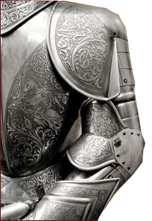
基督徒
在
基因革命
中
的立場
10302016
【護教與宣教】

Slide 2

1. 何謂「基因革命」？
2.「基因革命」和基督徒價值觀有衝突嗎？
3.「複製人類胚胎」以換來器官組織去
醫病可以嗎？

Slide 3
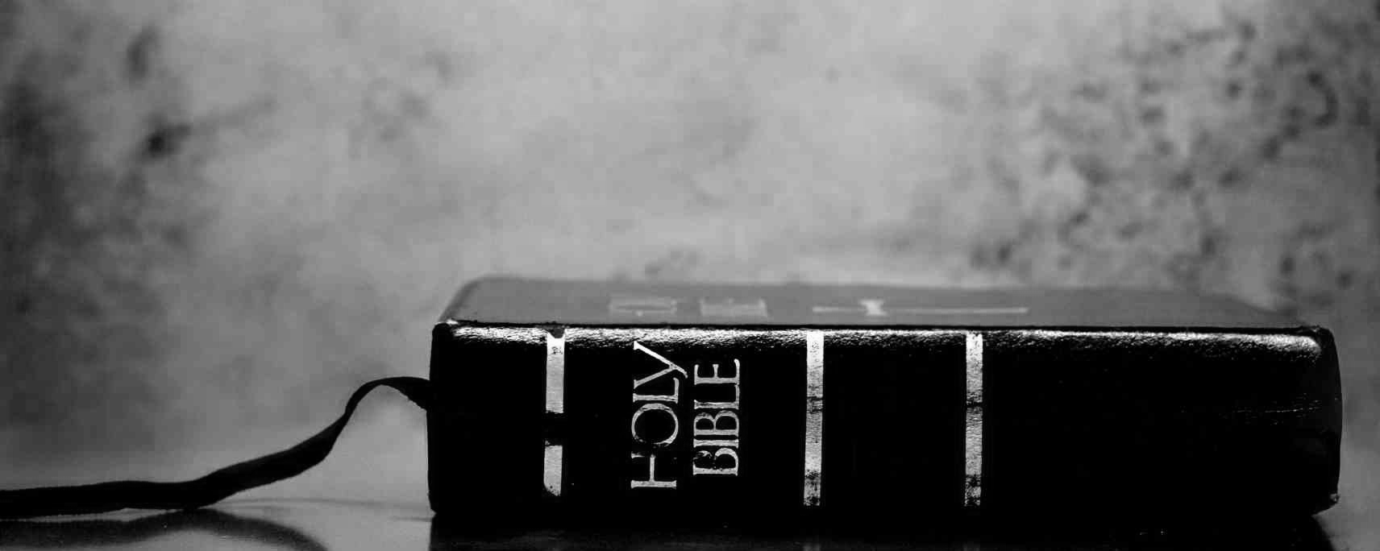
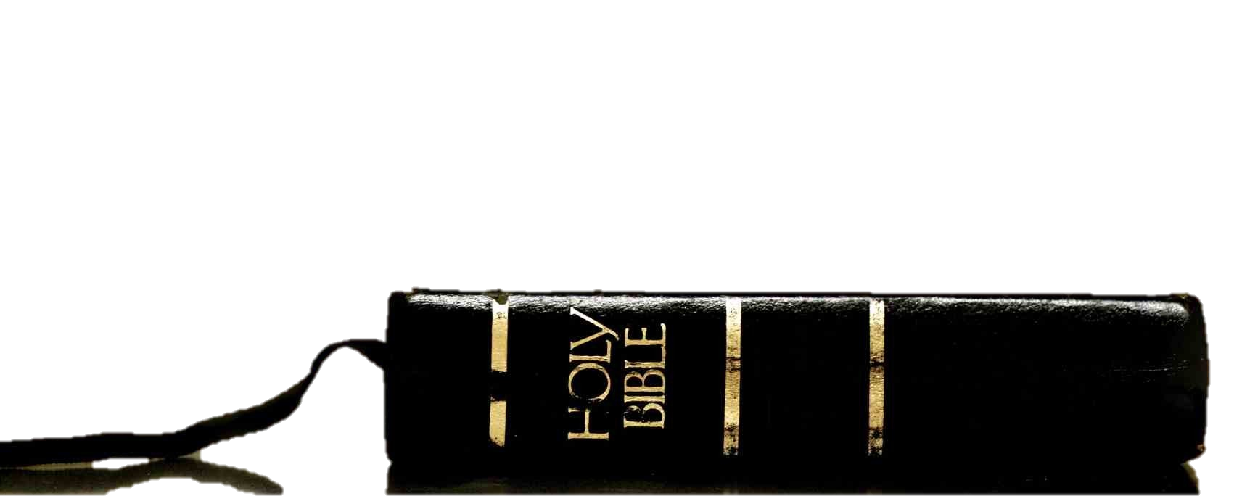
聖經原則與基因革命
…於是神造出野獸，各從其類；牲畜，各從其類；地上一切昆蟲，各從其類。神看著是好的。神說：我們要照著我們的形像、按著我們的樣式造人，使他們管理海裡的魚、空中的鳥、地上的牲畜，和全地，並地上所爬的一切昆蟲。神就照著自己的形像造人，乃是照著他的形像造男造女。神就賜福給他們，又對他們說：要生養眾多，遍滿地面，治理這地，也要管理海裡的魚、空中的鳥，和地上各樣行動的活 物 … 神看著一切所造的都甚好。… (創1:25-28, 31)
聖經的原則

Slide 4
聖經原則與基因革命
不要效法這個世界。只要心意更新而變化，叫你們察驗何為 神的善良、純全可喜悅的旨意。我憑著所賜我的恩，對你們各人說，不要看自己過於所當看的。要照著 神所分給各人信心的大小，看得合乎中道。
(羅12:2-3)
聖經的原則

Slide 5
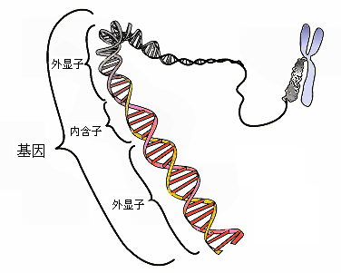
基因:
基因一詞來自希臘語，意思為「生」。是指攜帶有遺傳信息的DNA序列，是控制性狀的基本遺傳單位，亦即一段具有功能性的DNA序列。基因通過指導蛋白質的合成來表現所攜帶的遺傳信息，從而控制生物個體的性狀（差異）表現。人類約有兩萬至兩萬五千個基因。

Slide 6
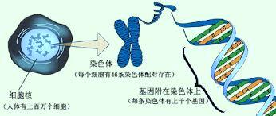
基因革命:
由重組基因生物科技引發， 簡單來說乃是在生物體外，將不同生物的基因以人工重新組合，再放進要改造的生物體內，企圖干預生物的遺傳特性或創造新的生物類型。

Slide 7
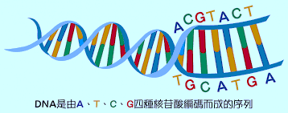
好處和方便:
* 藉著重組基因技術，可以改造農作物的質量和產量，如防旱、防害蟲、增加營養、解決糧荒，又可改良牲畜品種。
* 人類基因計劃可大大改進病症的診斷，基因工程師可從基因的構造著手設計有效的藥物。不少遺傳絕症已成功地藉著基因治療，得蒙康復。胚胎幹細胞可在實驗室中培養移植到人體代替失效的器官。基因工程也可配合體外受精的方法，使攜帶遺傳病基因的夫婦可生育健康的兒女。
* 在環境保養上，轉基因的人造細菌可被用作清除污染或人工造雪等的生態實驗

Slide 8
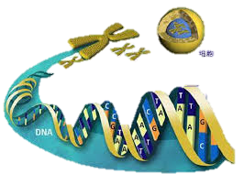
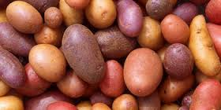
基因革命帶來的問題 :
一、經過改造基因的食物的漸在危險
食用安全 >> 如帶有防止花椰菜馬賽克病毒的馬鈴薯，可能破壞免疫系統
環境影響 >>這些人造基因會否在大自然中傳播到其他植物，影響生態的平衡

Slide 9
基因革命帶來的問題 :
二、人類基因研究計劃帶來的倫理、法律和社會影響問題
* 遺傳工程應有何規範?
* 用改造基因來改進人類可以達到什麼程度?
* 遺傳資訊會否引發社會歧視?
* 人有沒有拒絕接受基因檢驗的權利？
* 雇主或保險公司可否隨意查閱個人的基因
資訊，作為聘用或收保險費的依據？

Slide 10
基因革命帶來的問題 :
三、基因治療：治療抑或是改進 的問題
* 遺傳絕症能否藉著改造性細胞治療
* 基因傳統可否任由個人選擇來侵犯或污染？
* 是否可用在與健康無關的人種改良上，如
身高、智能等的改進？
* 改造性細胞，不容後代有自己選擇的權利，
對嗎?

Slide 11
基因革命帶來的問題 :
四、複製人所引起的問題
* 究竟複製人是不是一個真正的人？
* 複製人的心理能否健康將成為一個大問題！
* 預測在二十一世紀將有被基因革命分別出
來的族群；有資格複製自己的人，無資格
或不願意複製自己的族群

Slide 12
基因革命帶來的問題 :
五、胚胎幹細胞的研究所產生的問題
* 人工受精卵之外，還有夭折或墮胎的胚胎，
胚胎幹細胞的需求會否鼓勵更多的墮胎？
* 究竟胚胎幹細胞發展過程中，什麼階段才
可享有人權？

Slide 13
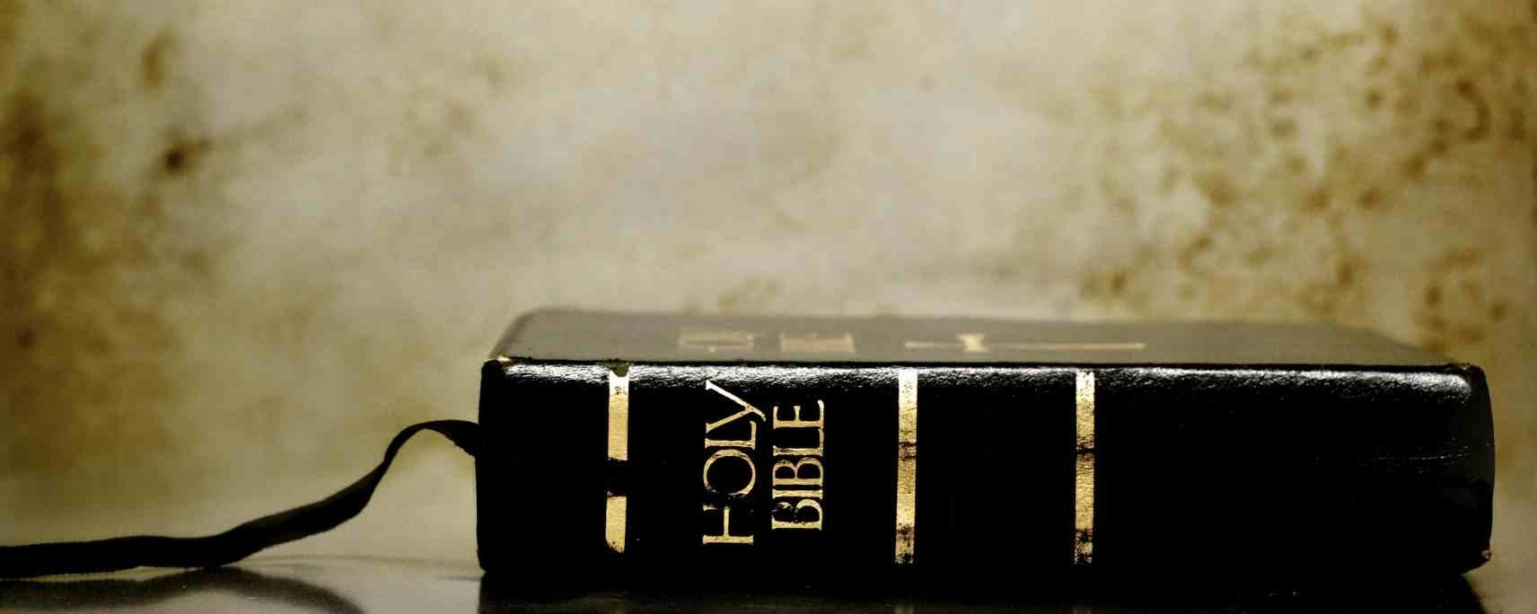
聖經原則與基因革命
聖經的原則

Slide 14
聖經原則與基因革命
…於是神造出野獸，各從其類；牲畜，各從其類；地上一切昆蟲，各從其類。神看著是好的。神說：我們要照著我們的形像、按著我們的樣式造人，使他們管理海裡的魚、空中的鳥、地上的牲畜，和全地，並地上所爬的一切昆蟲。神就照著自己的形像造人，乃是照著他的形像造男造女。神就賜福給他們，又對他們說：要生養眾多，遍滿地面，治理這地，也要管理海裡的魚、空中的鳥，和地上各樣行動的活 物 … 神看著一切所造的都甚好。… (創1:25-28, 31)
聖經的原則

Slide 15
聖經原則與基因革命
不要效法這個世界。只要心意更新而變化，叫你們察驗何為 神的善良、純全可喜悅的旨意。我憑著所賜我的恩，對你們各人說，不要看自己過於所當看的。要照著 神所分給各人信心的大小，看得合乎中道。
(羅12:2-3)
聖經的原則

Slide 16
聖經原則與基因革命
一、人是有限的
人的死亡和疾病，與罪和敗壞所帶來的後果息息相關。人必要死，基因工程不能挽救這種局面，只可能改良生活的某種素質。
聖經的原則

Slide 17
聖經原則與基因革命
二、人生的目的，乃是要榮耀神
人是為神的榮耀被他創造的(賽四十三7)。
世界衛生組織(World Health Organization：WHO)對健康的定義是：“健康不單是指沒有疾病和殘障，還指在社交、心理和肉體上的一種全面的美滿狀況。”
真正健全的人可能是擁有面對人生的力量，能藉此生榮耀神的人
聖經的原則

Slide 18
聖經原則與基因革命
三、基督徒應有維持道德規律的責任
神要他的子民行公義、好憐憫、存謙卑的心，與神同行(彌六8)
神造人的時候，給人選擇的自由(參創二16)
聖經的原則

Slide 19
聖經原則與基因革命
四、人為萬物的管家
神造完天地萬物才造人，吩咐他們作一切被造物的管家(創一28)。
科技是人類的發明，本身是中立的，在乎科學家如何應用。
基督徒不應固步自封地攔阻科學的發展，而應踴躍參加監管這些倫理原則的製訂。
聖經的原則

Slide 20
聖經原則與基因革命
五、人的生命是神直接的賜予
神造人時，將生氣吹入人的鼻孔(創二7)
全人類的基因庫是源於亞當、夏娃的生育潛能，這也是神所賜予的(創一28，二24)
兒女是耶和華所賜的產業 (詩一二七3)
聖經的原則

Slide 21
聖經原則與基因革命
六、人代表萬物與神和好
受造之物指望脫離敗壞的轄制，等候在主裡身體復活，得享神兒女自由的榮耀(羅八19～21；林前十5、22～24)
基因革命只能改進人的物質生活；人最終的歸宿，是身、心、靈的整體救贖。
聖經的原則

Slide 22
聖經原則與基因革命
七、主耶穌基督是人類惟一的盼望
基督是神完美的形象，他是萬物的中保，是人與神中間的橋樑，也是掌管和托住萬有的主宰。新的創造從基督而來(林後五17)
因為天地的主宰是主耶穌基督，而非地上的政權或科技。在新天新地中不再有死亡和疼痛(啟二十一4)。
聖經的原則

Slide 23
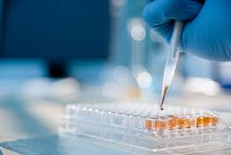
問題思想
⬥ 一、基因革命不單有治病和改良生物品種的潛力，也可幫助人類增進他的本能；如好萊塢的超人(Superman)和摧毀者(Terminator)等的科學幻想人物。實在已有人組織社團，鼓吹用科學來改良人類的品種。基督徒應如何面對這種趨勢？

Slide 24
問題思想
二、人類基因資訊已成為商業產品，如冰島已將其人民的基因庫賣給生物工程集團，企圖使用這些人類基因藍圖來鑑定遺傳病的基因，和發展治療的特效藥。但同時人民的基因數據不再是個人財產，人民有因不利的基因資訊受歧視的危險。政府應如何保障人民的私有權利？

Slide 25
問題思想
三、作為神的好管家，基督徒應如何以為主發光的態度，來謹慎處理基因革命帶來的挑戰，而又同時有效地為神發展他所賜的基因資源？

